Slide 1
Game of Hide-and-Seek: Exposing Hidden Interfaces in Embedded Web Applications of IoT Devices
In Proceedings of the ACM Web Conference 2022 (WWW ’22), April 25–29, 2022, Virtual Event, Lyon, France. ACM, New York, NY, USA, 9 pages. https://doi.org/10.1145/ 3485447.3512213
彭慜威

Slide 2
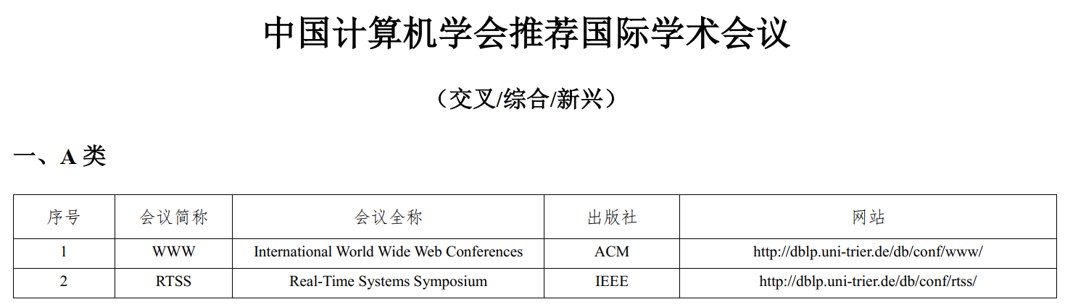
Conference
ACM Web Conference
https://dblp.uni-trier.de/rec/conf/www/
https://dblp.uni-trier.de/rec/conf/www/XieCWFWGWL22.html

Slide 3
Author
一作：Wei Xie, National University of Defence Technology
https://www.researchgate.net/scientific-contributions/Wei-Xie-2146599316
共 13 篇
Game of Hide-and-Seek: Exposing Hidden Interfaces in Embedded Web Applications of IoT Devices
ARGUS: Assessing Unpatched Vulnerable Devices on the Internet via Efficient Firmware Recognition
Vulnerability Detection in IoT Firmware: A Survey
Security of Web of Things: A Survey

Slide 4
Author
二作：Jiongyi Chen
https://www.researchgate.net/scientific-contributions/Jiongyi-Chen-2138992372
共 9 篇
Authorisation inconsistency in IoT third‐party integration
Your IoTs Are (Not) Mine: On the Remote Binding Between IoT Devices and Users
Security Analysis of Device Binding for IP-based IoT Devices
IoTFuzzer: Discovering Memory Corruptions in IoT Through App-based Fuzzing

Slide 5
Author
三作：Zhenhua Wang
https://www.researchgate.net/scientific-contributions/Zhenhua-Wang-2176270452
共 5 篇
XHunter: Understanding XXE Vulnerability via Automatic Analysis
A Survey on Recent Advanced Research of CPS Security

Slide 6
Author
四作：Chao Feng
https://www.researchgate.net/scientific-contributions/Chao-Feng-2114182992
共 36 篇

Slide 7
Author
五作：Enze Wang
https://www.researchgate.net/scientific-contributions/Enze-Wang-2161661674
共 5 篇
EWVHunter: Grey-Box Fuzzing with Knowledge Guide on Embedded Web Front-Ends

Slide 8
Author
六作：Yifei Gao
https://www.researchgate.net/scientific-contributions/Yifei-Gao-2219993519
共 1 篇

Slide 9
Author
七作：Baosheng Wang
https://www.researchgate.net/profile/Baosheng-Wang-4
共 93 篇
EWVHunter: Grey-Box Fuzzing with Knowledge Guide on Embedded Web Front-Ends

Slide 10
Author
八作：Kai Lu
https://www.researchgate.net/scientific-contributions/Kai-Lu-2220011188
共 1 篇

Slide 11
Previous Work
识别物联网设备漏洞的研究
内存损坏漏洞 [6, 14, 40]
污染型漏洞 [8, 39]
特定领域的漏洞 [18, 31]
被破坏访问控制的自动检测技术
移动服务的云后端 [2, 43, 44, 45]
一般 web 应用的可见接口 [15, 27, 33]

Slide 12
Motivation
在实践中，我们认为隐藏接口将是物联网设备最容易受到攻击的表面
访问隐藏接口或触发它们上的漏洞不需要任何身份验证和授权
攻击者的收益很高。一旦被滥用，隐藏接口就会暴露敏感信息或允许对安全至关重要的操作
由于 Web 服务器经常监听 HTTP/HTTPS 端口，访问隐藏的 web 接口不会被网络层防火墙 [35] 阻止

Slide 13
Challenges in Exposing Hidden Interfaces
C1：枚举可能的接口 – enumerating possible interfaces
Web 界面以不同形式呈现，驻留在不同位置，使得很难枚举所有可能的界面
不同文件扩展名：.php / .asp / .jsp / .cgi，一些接口是脚本，一些接口是二进制文件
可以是独立的文件，也可以是服务器的功能
C2：识别未受保护的接口 – identifying unprotected interfaces
先识别有效的接口，再识别其中未保护的接口
需要处理非正式编程约定的混乱，并在不利用响应语义的情况下自动识别未受保护的接口

Slide 14
Challenges in Exposing Hidden Interfaces
C3：识别隐藏的接口 – identifying hidden interfaces
如何系统地识别各种形式和行为的隐藏接口
在信息泄露方面，部分隐藏的界面会显示用户隐私相关的安全问题，或将登录密码泄露给未认证的用户，导致身份验证旁路攻击
对于设备设置操纵的漏洞，隐藏的接口可能允许未经认证的攻击者改变设备的 DNS 设置，或者允许操纵路由器的 Wi-Fi 设置，对无线用户造成拒绝服务攻击

Slide 15
Contribution
IoTScope：一个新的工具，开源代码，自动暴露物联网设备中隐藏接口
可以自动暴露隐藏的接口，在嵌入式网络应用的物联网设备。通过静态固件分析，列举出所有可能的接口，逐步缩小识别范围
可以找到两种常见的易受攻击的隐藏接口
隐藏设备设置接口
隐藏信息披露接口
现实世界的影响：17个物联网设备评估 IoTScope，44个漏洞

Slide 16
Background
嵌入式 web 应用 – Embedded Web Applications
通常充当管理面板，方便地配置嵌入式设备
托管EW As的嵌入式web服务器是轻量级和开源的，易于开发和快速定制
Mini_httpd [23]
Boa [24]
Lighttpd [21]
与 .php / .asp / .jsp 等 web 文件不同，许多 EWAs 托管基于二进制的CGI文件。没有源代码级别的语义，分析CGI文件更具挑战性
由于大量物联网设备是基于精简指令集计算(RISC)架构，如ARM和MIPS，常常涉及跨架构分析 [17, 28, 36]

Slide 17
Background
嵌入式 web 应用程序的隐藏接口 – Hidden Interfaces of Embedded Web Applications
隐藏界面：一些EWA接口不需要登录凭证，允许未经身份验证的用户访问安全关键操作或敏感信息
隐藏的接口包含开发人员无意中造成的漏洞或故意留下的后门
操作设备设置 – Manipulation of device setting
如果隐藏接口允许配置设备设置，则会导致未经授权的操作，例如，未经身份验证的攻击者操纵DNS服务器的IP地址
信息泄露 – Information disclosure
如果设计了隐藏界面向用户显示设备设置，可能会导致信息泄露漏洞，例如用户登录密码泄露给未经身份验证的攻击者

Slide 18
Problem
物联网设备隐藏接口 - Hidden interface of IoT device
隐藏接口允许未经身份验证的用户在没有任何许可的情况下远程访问。在现实中，开发人员有意或无意地留下了隐藏的接口，这通常会暴露敏感信息，如暴露管理密码或更改网络设置等安全关键操作。

Slide 19
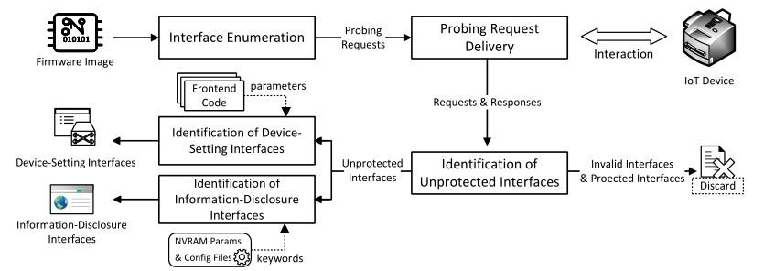
Design Overview

Slide 20
Design
枚举接口 - Enumerating Interfaces
下发探测请求 – Delivering Probing Requests
识别无保护的接口 – Identifying Unprotected Interfaces
识别隐藏接口 – Identifying Hidden Interfaces
识别隐藏设备设置接口 - Identification of hidden device-setting interfaces
识别隐藏的信息披露接口 - Identification of hidden information-disclosure interfaces
NVRAM 参数
配置文件

Slide 21
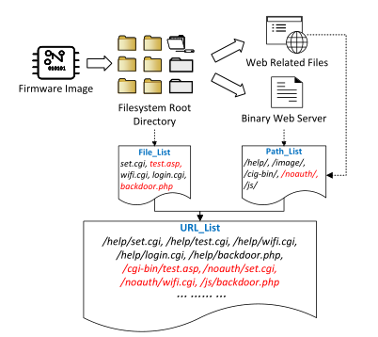
Design
枚举接口 - Enumerating Interfaces
收集可搜索的信息，并使用正则表达式枚举文件名
重新打包后，使用正则表达式搜索可能的路径名
将多条路径连接成一条路径

Slide 22
Design
下发探测请求 – Delivering Probing Requests
该组件负责向目标设备/模拟器发送和接收 HTTP 数据包
不需要目标固件的检测来收集执行反馈。相反，它只观察来自响应消息的反馈
目标可以是承载固件或物理设备的模拟器

Slide 23
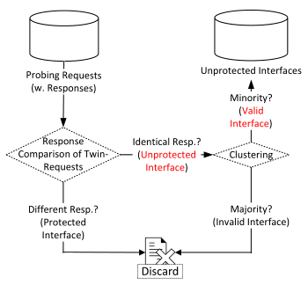
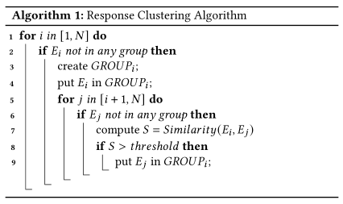

Slide 24
Design
识别无保护的接口 – Identifying Unprotected Interfaces
观察两个请求响应的差异来识别和过滤需要用户身份验证的受保护接口
根据响应主体的内容将剩余的响应聚类到不同的组中，离群值是未受保护的接口，即开放接口和隐藏接口
类似的响应通常是高度结构化的，利用这种相似性度量可以有效地区分常见无效请求的响应和稀有有效请求的响应
聚类后，如果响应组的大小明显大于其他响应组，则会被标记为“多数”，并被视为无效请求的响应

Slide 25
Design
识别隐藏接口 – Identifying Hidden Interfaces
识别隐藏设备设置接口 - Identification of hidden device-setting interfaces
几乎所有的设备设置参数都硬编码在前端，扫描固件前端代码提取参数
从AJAX请求的“data”字段中提取参数
使用正则表达式提取动作属性和输入标签字段
发送了两个请求：第一个请求附加了一个可能改变设备设置的参数；后续请求不附加该参数
在最后一步手动分析响应内容

Slide 26
Design
识别隐藏接口 – Identifying Hidden Interfaces
识别隐藏的信息披露接口 - Identification of hidden information-disclosure interfaces
构建了一个关键字字典，并将接口的内容与字典中的关键字进行匹配
NVRAM 参数：通常是关于设备设置或特定于用户的敏感信息，驻留在设备中的参数类型
配置文件：host.conf / lighttpd.conf / resolv.conf 等中提取与配置相关的键值对
root / username / accesslog 等
在重复数据删除之后，建立了一个超过50个关键字的字典，当字典中至少有两个关键字匹配时，报告为信息披露接口（但会引入假阳性问题）

Slide 27
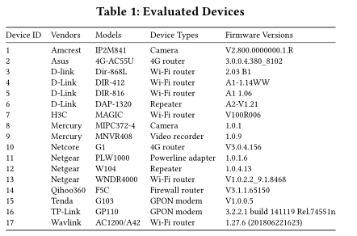
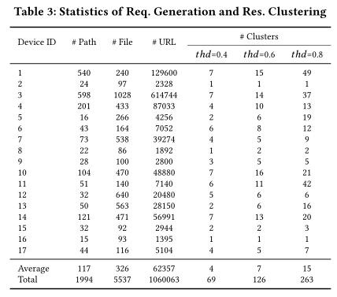
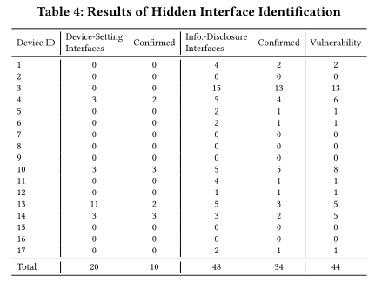
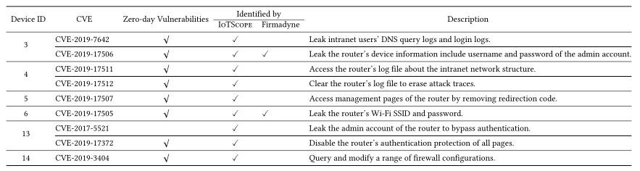
Results

Slide 28
Results
漏洞发现 - Identified Vulnerabilities
44 个漏洞
统计数据和精度 - Statistics and accuracy
接口枚举：平均从每个设备的固件中提取117条路径和326个文件
探测请求：平均产生62357个url
相似性阈值：设为0.4、0.6和0.8，平均每个设备得到4个、7个和15个响应集群
根据经验将阈值设置为大于0.4的值，则不会影响最终结果

Slide 29
Discussion
D1：检测的范围 Scope of detection
IoTScope 只能检测基于 url 的隐藏接口
可用于基于模拟器的测试，但固件模拟不在本研究的范围内
与 Firmadyne 的比较（就提了一句 FirmAE）
IoTScope 提取 396 个文件名，是 Firmadyne 提取文件名数量的 2.4 倍
与 Firmadyne 发现的 9 个漏洞相比，IoTScope 总共报告了 25 个漏洞

Slide 30
Discussion
D2：手动验证 Manual verification
手动验证对识别结果进行分类是不可避免的
分析人员只需要浏览网页界面上的文本信息，就可以判断报告的案例是否存在漏洞
由于响应是集群的，因此分析人员只需要验证每个集群的一个响应

Slide 31
Discussion
D3：合法性和思考素养 Legality & ethicality
拥有我们购买的所有设备的所有权，并负责任地报告了所有漏洞

Slide 32
Related Work
IoT Device Testing
FIRMADYNE [5] and a similar work by Costin et al. [9]
Firmfuzz [32]
FirmAFL [40]
IOTFUZZER [6]

Slide 33
Related Work
Detection of Broken Access Control
Detect broken access control in cloud services [2, 7, 41–45]
IoT apps, devices and clouds [41], [7]
Mobile apps - AutoForge [44] AuthScope[45]
URLs from mobile apps – SmartGen [42]
Tools [15, 27, 33] analyzing general web applications focuses on authentication and authorization problems of visible and protected interfaces

Slide 34
Conclusion
第一个自动化工具 IoTScope，暴露了物联网设备的嵌入式web应用程序中的隐藏接口
设计了一个原则性的解决方案来实现我们的目标
通过固件分析构建探测请求来测试物理设备
通过过滤不相关的请求来缩小识别范围
精确定位两种类型的隐藏接口
通过在真实环境中进行实验，IoTScope成功识别了17个真实物联网设备中的44个漏洞

Slide 35
Talk is Cheap.
Show Me the Code.

Slide 36
RTFSC
https://github.com/botao21/IOTScope

Slide 37
Thanks.

